Slide 1



Programación. Python
Bucles
Cristóbal Pareja Flores

Slide 2
Bucles. Un problema inicial
suma_hasta(10) = 1 + 2 + 3 + 4 + 5 + 6 + 7 + 8 + 9 + 10
i = 3
1 + 2 + 3 + 4 + 5 + 6 + 7 + 8 + 9 + 10
suma = 6
suma_hasta(n) = 1 + 2 + 3 + … + n

Slide 3

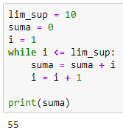
Bucles
1 + 2 + 3 + 4 + 5 + 6 + 7 + 8 + 9 + 10
Condicionales
Acotados

Slide 4

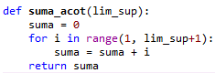
Bucles
1 + 2 + 3 + 4 + 5 + 6 + 7 + 8 + 9 + 10
Condicionales
Acotados

Slide 5
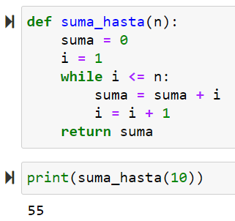
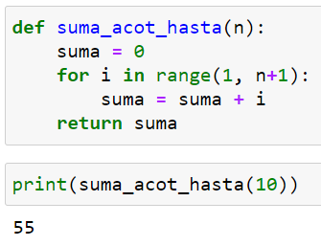
Bucles
1 + 2 + 3 + 4 + 5 + 6 + 7 + 8 + 9 + 10
Condicionales
Acotados

Slide 6

Bucles while
Extraer como factor
la mayor potencia de 2:

Slide 7
Bucles while
n
resto =
24 12 6 3
(El otro factor)
Extraer como factor
la mayor potencia de 2:
pow2 =
1 2 4 8

Slide 8
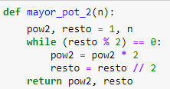
Bucles while
n
resto =
24 12 6 3
(El otro factor)
Extraer como factor
la mayor potencia de 2:
pow2 =
1 2 4 8

Slide 9
Bucles for
Calcular la media
de una lista de notas (números reales)
lista_de_notas =
[9.5, 6.0, 4.5, 10.0]

Slide 10
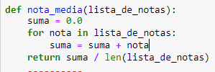
Bucles for
Calcular la media
de una
lista_de_notas =
[9.5, 6.0, 4.5, 10.0]
nota = 9.5, 6.0, 4.5, 10.0

Slide 11

Bucles for
Calcular la media
de una
lista_de_notas =
[9.5, 6.0, 4.5, 10.0]
nota = 9.5, 6.0, 4.5, 10.0
i = 0, 1, 2, 3
lista_de_notas[i]

